Slide 1
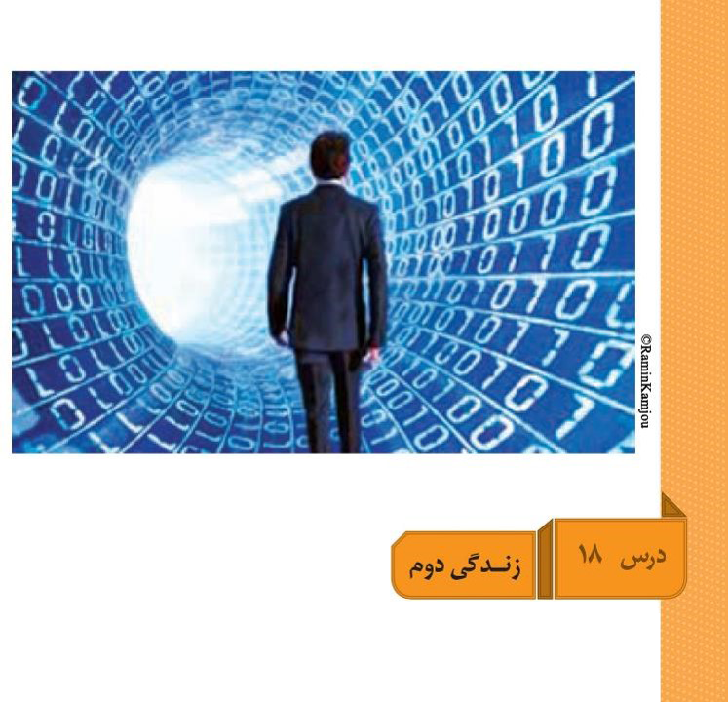

مدرس: مهندس رامین کامجو

Slide 2
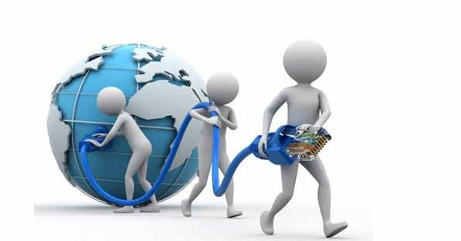
با ظهور اینترنت، دنیای جدیدی پدیدار شد که آن را فضای مجازی نامیدند...
امّا این فضا چندان هم مجازی نیست؛ چون به بخشی واقعی، اصلی و جدی از زندگی تبدیل شده است.
Notes:
در دنیای ارتباطات هیچ چیز هیجان انگیزتر از این نیست که از طریق رایانه یا تلفن همراه هوشمند پیامی را تولید کنید و در همان لحظه در سراسر جهان بیش از یک میلیارد مخاطب داشته باشید! این رؤیای انسان هایی بود که در دهه های پایانی قرن گذشته زندگی می کردند. امروزه فنّاوری های ارتباطی به این رؤیاها رنگ واقعیت داده اند. با تحوّلی سریع، رسانه ها ظرفیت هایی جدید یافته و مرزهای جغرافیایی را حذف کرده اند. یکی از این تحولات ظهور اینترنت است.
با ظهور اینترنت، دنیای جدیدی پدیدار شد که آن را فضای مجازی نامیدند؛ امّا این فضا چندان هم مجازی نیست؛ چون به بخشی واقعی، اصلی و جدی از زندگی تبدیل شده است. چیزی که امروز به عنوان فضای مجازی معروف شده در اصل واقعیت است. بسیاری از ما در طول روز ساعت هایی از عمر خود را در این فضا زندگی می کنیم؛ لذا عدّه ای ترجیح م یدهند آن را زندگی دوم بنامند که خیلی از قواعد زندگی اوّل را تحت تأثیر خود قرار داده است.

Slide 3
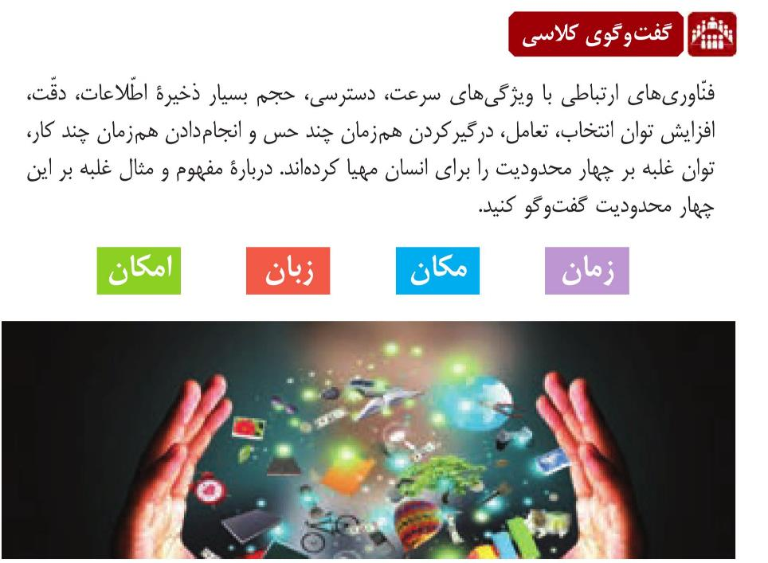

Slide 4
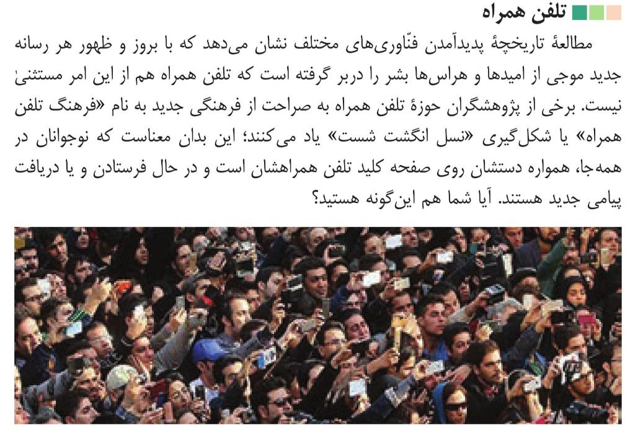

Slide 5
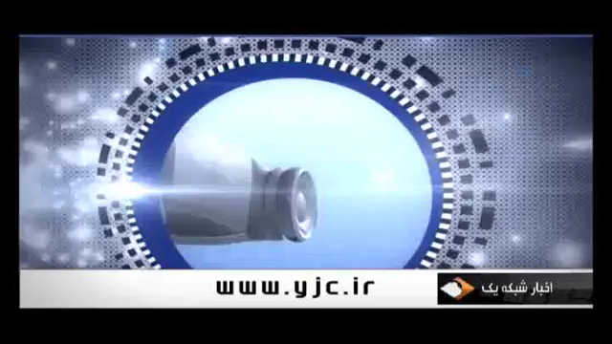

Slide 6
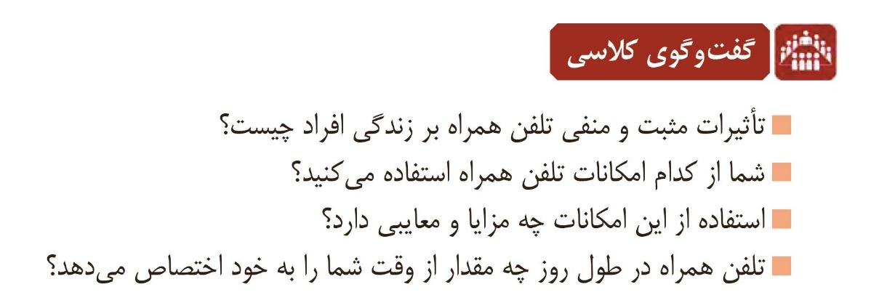

Slide 7
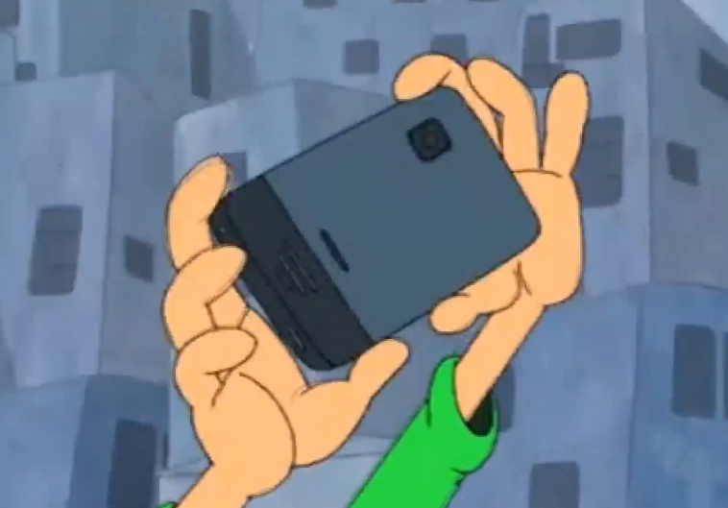


Slide 8
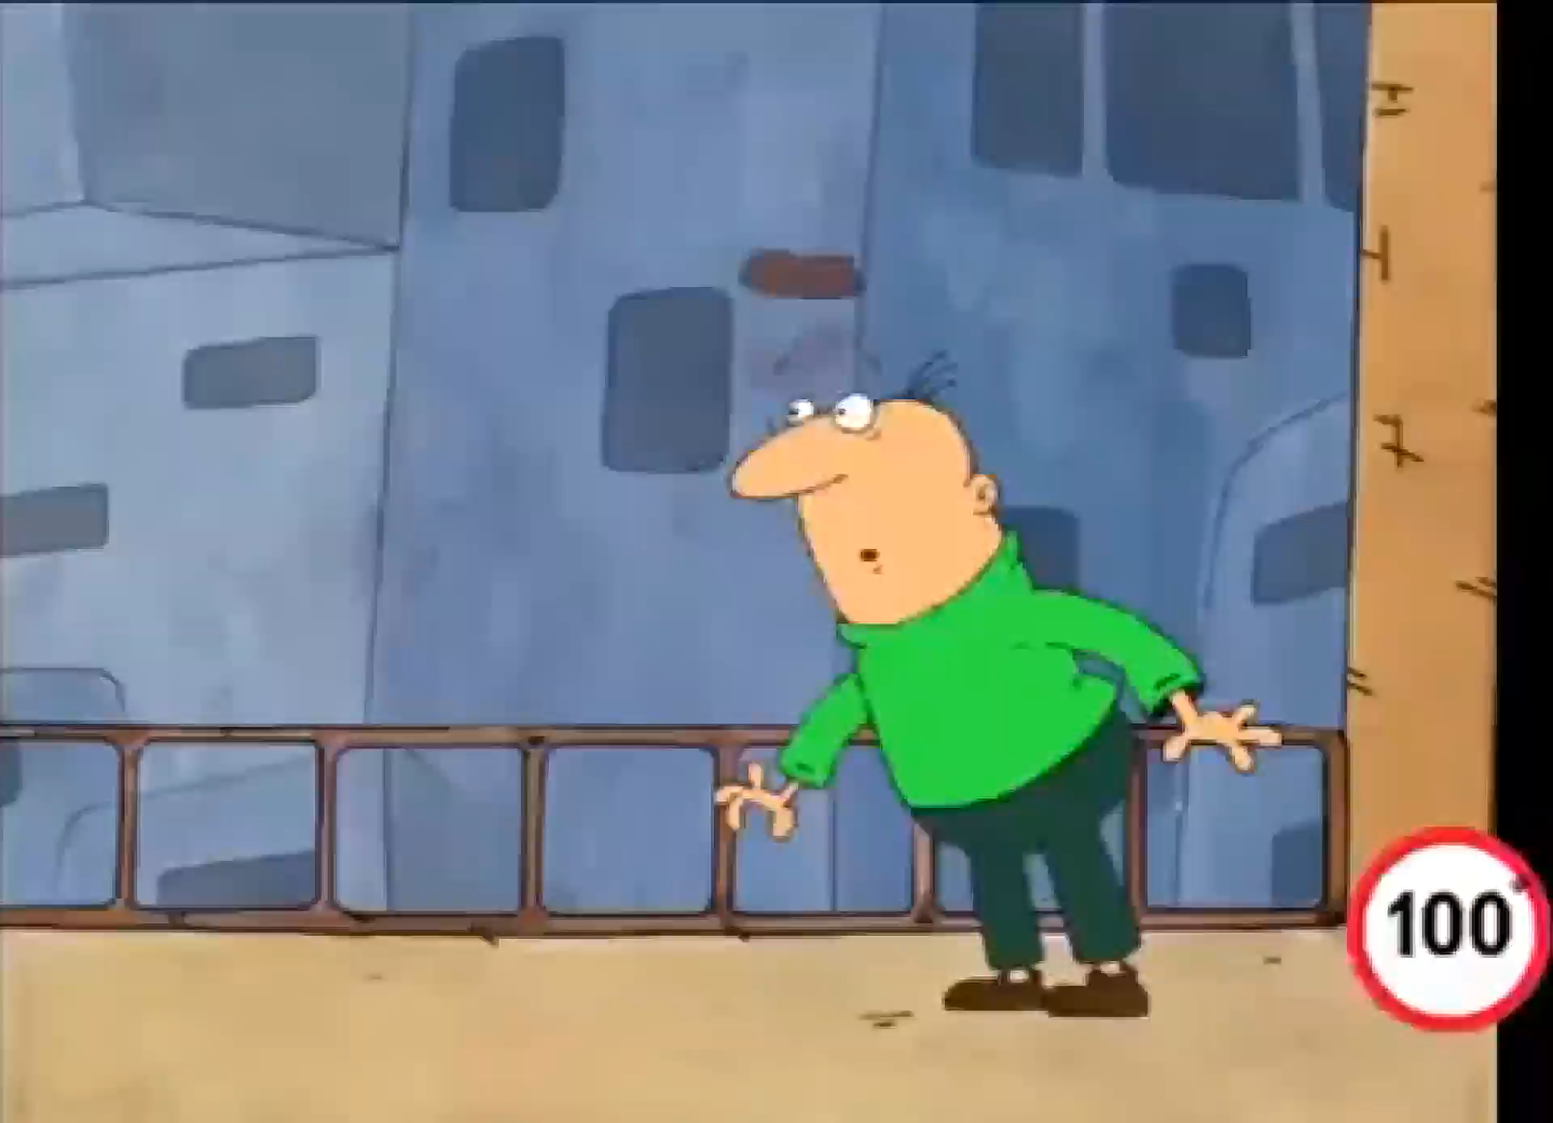

Slide 9
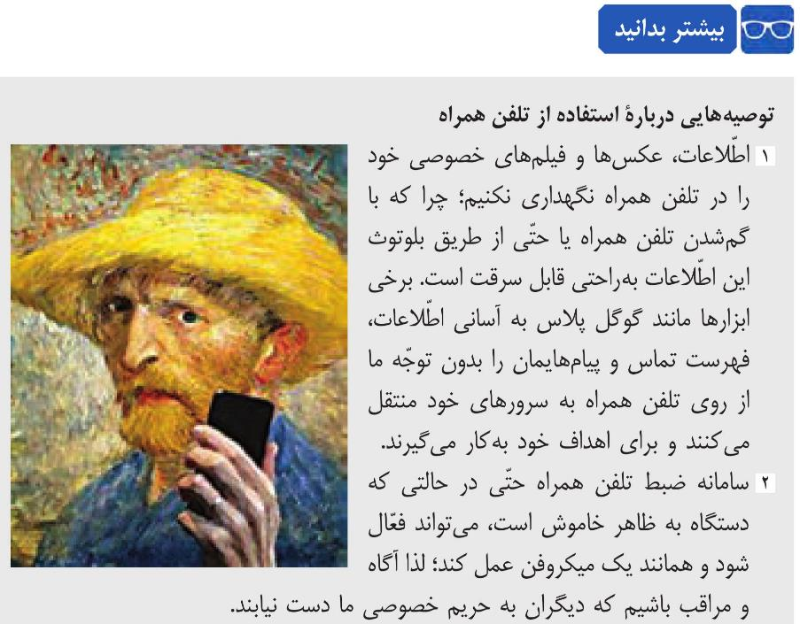

Slide 10
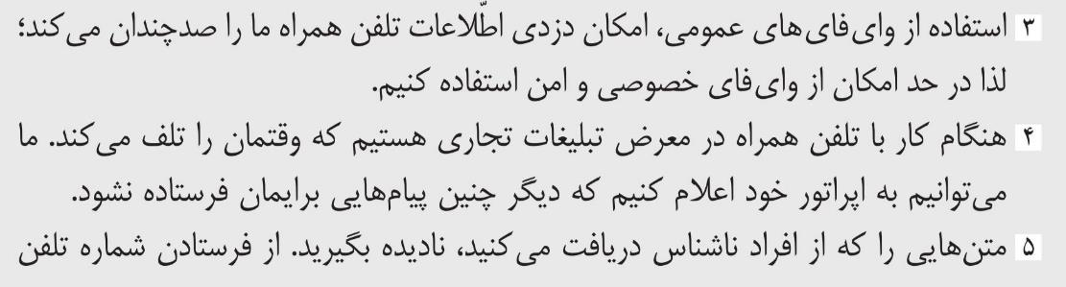

Slide 11


Slide 12
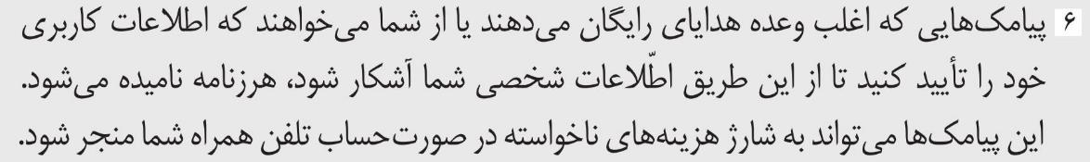

Slide 13
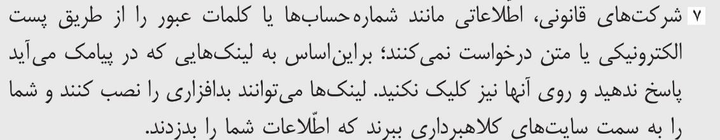

Slide 14


Slide 15
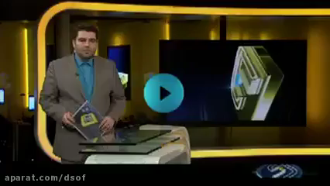

Slide 16
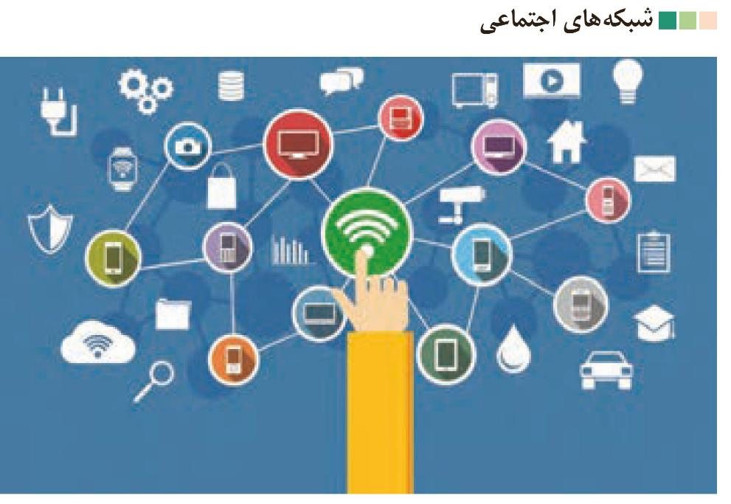

Slide 17
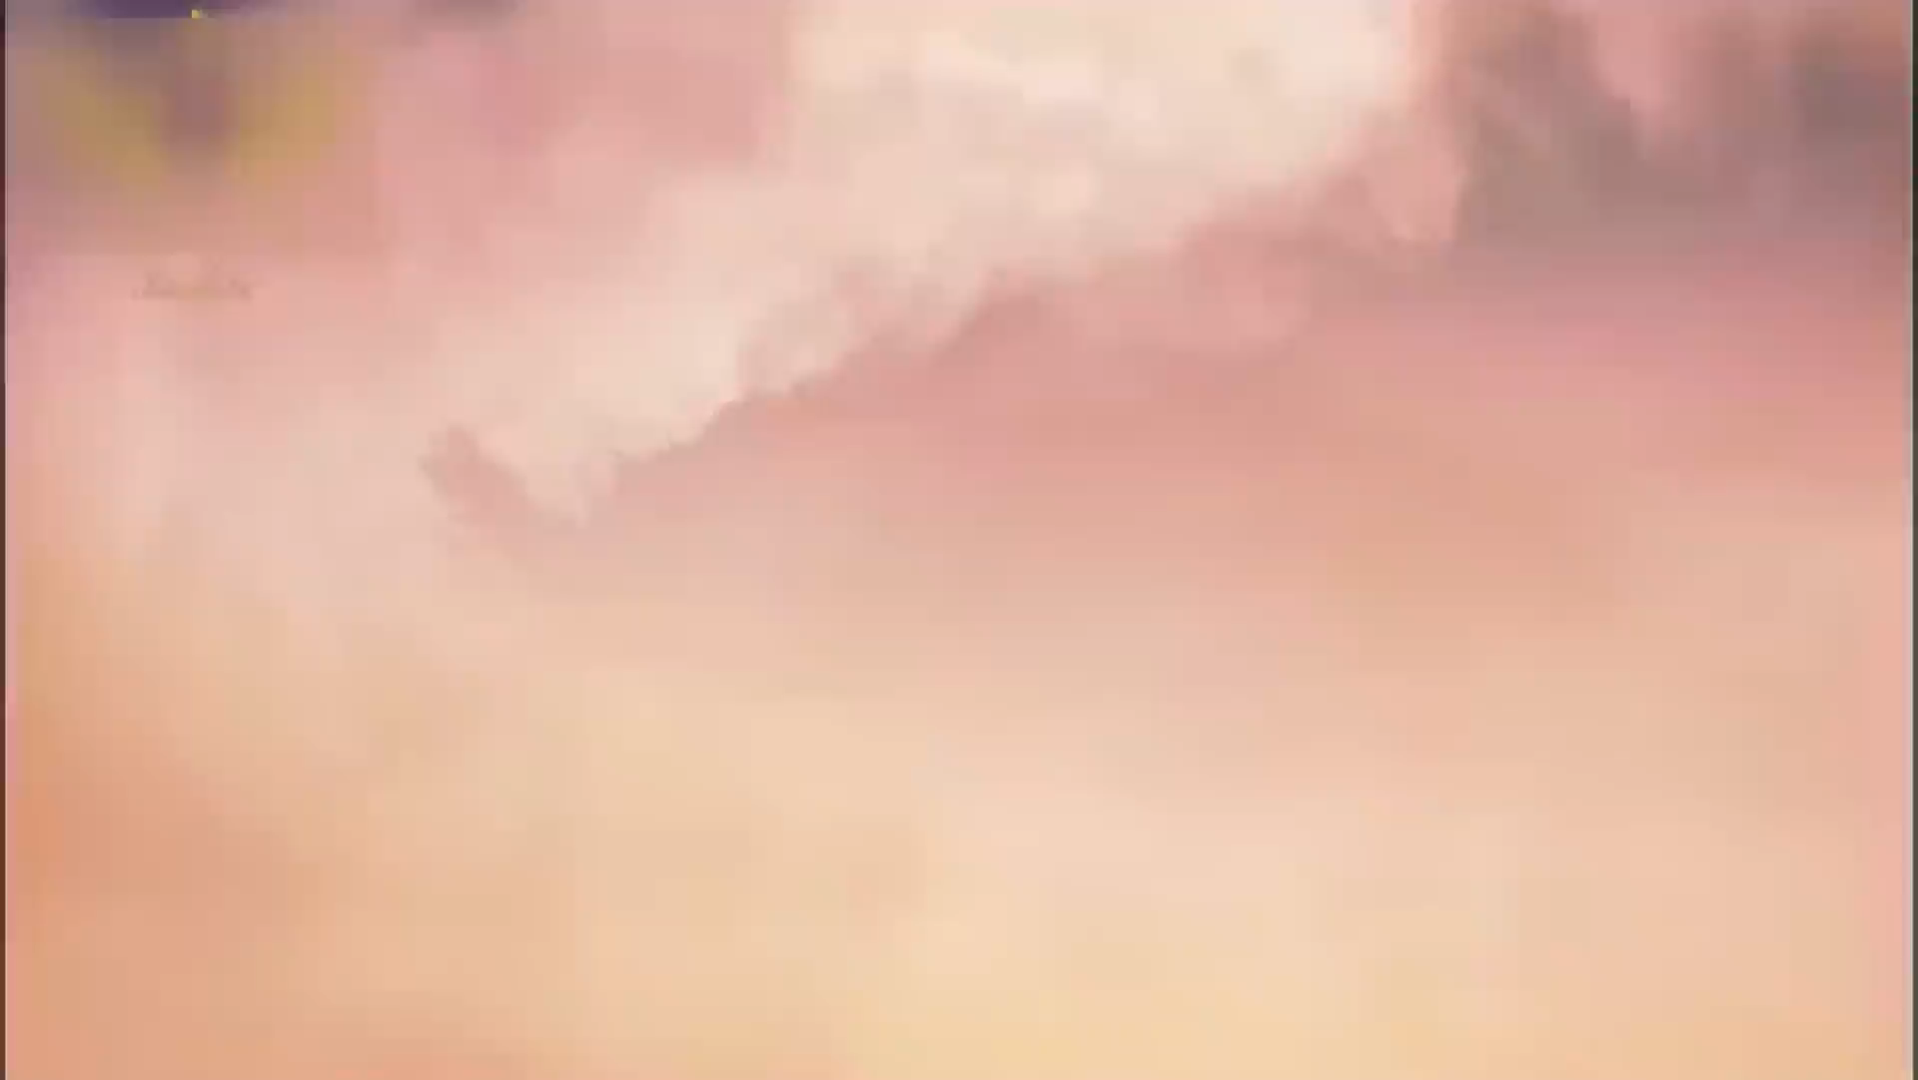

Slide 18














Slide 19
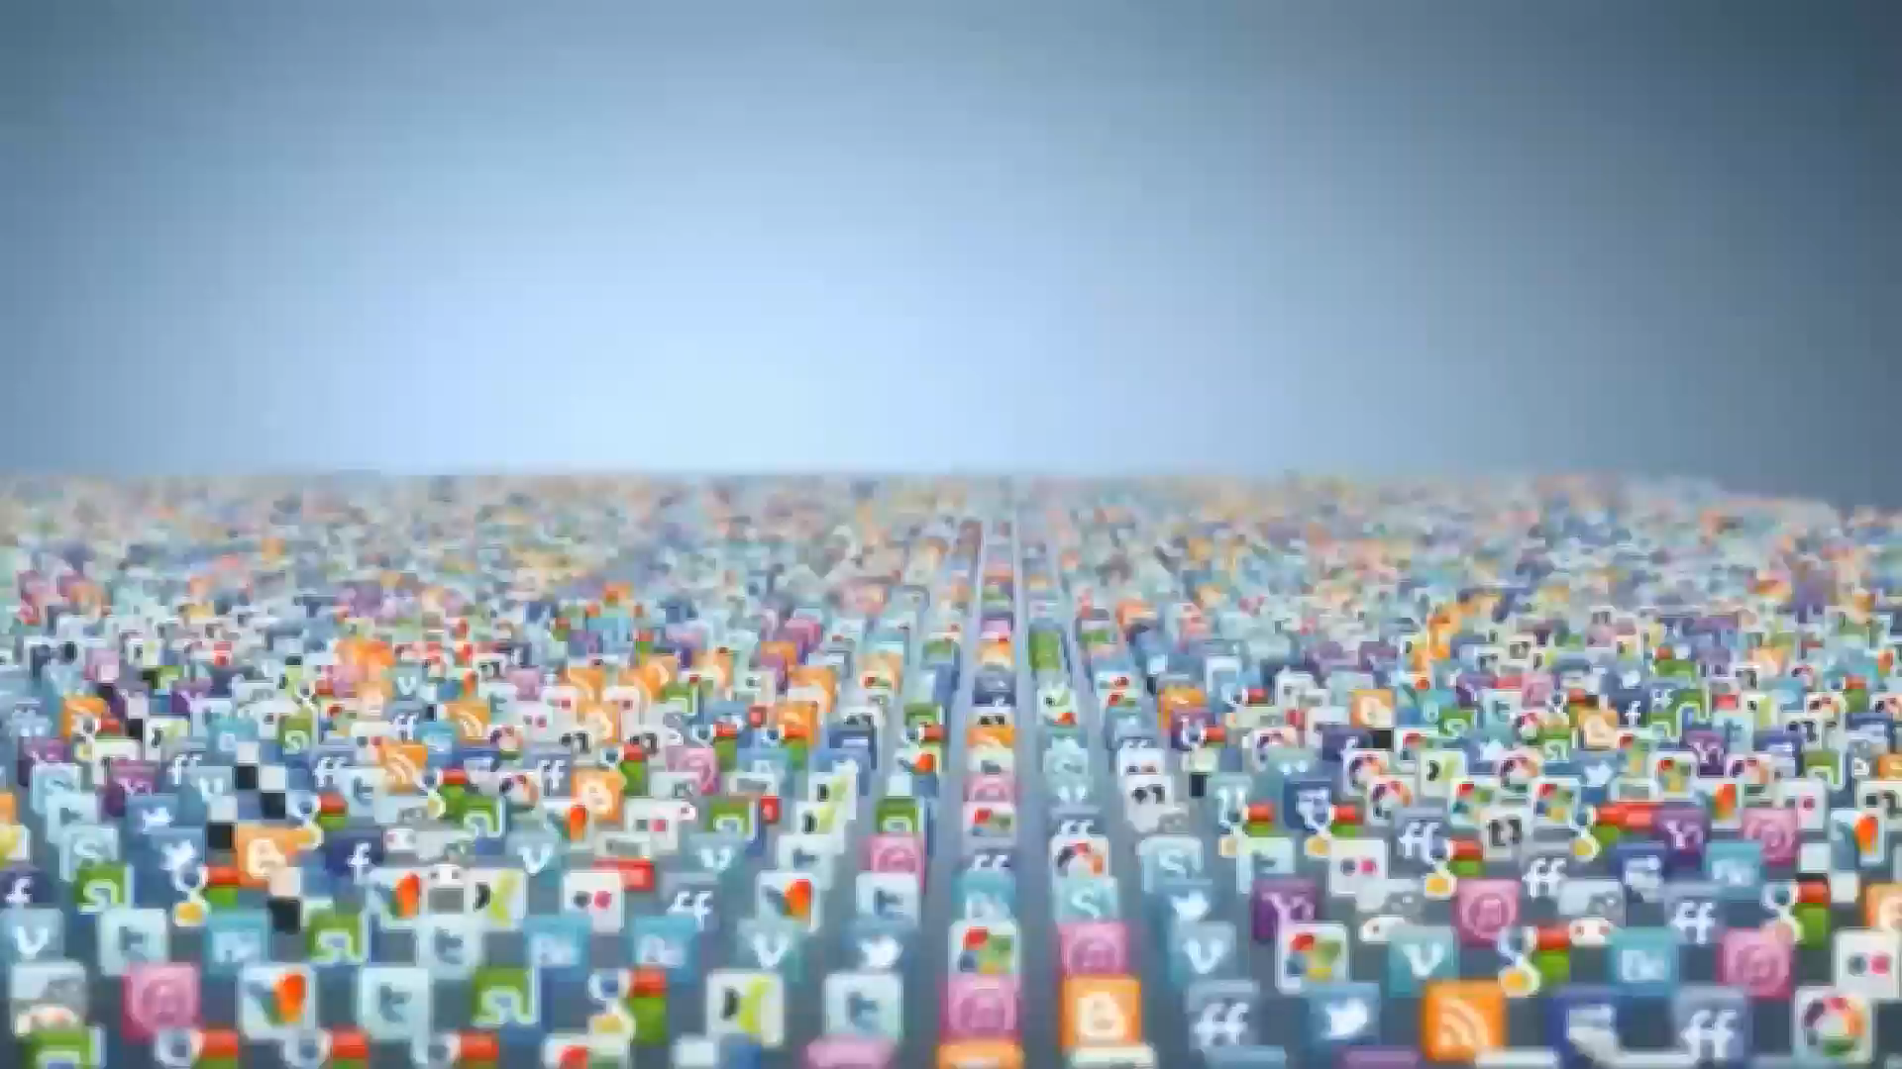

Slide 20

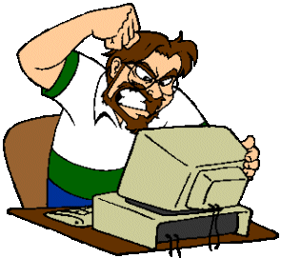
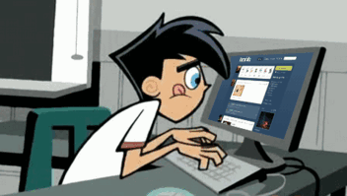


Slide 21
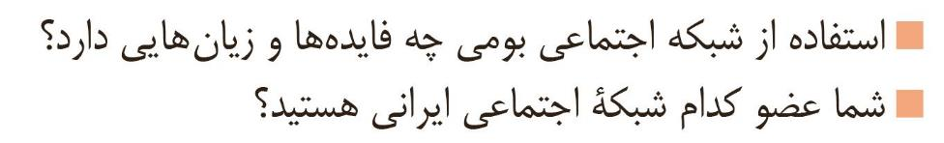

Slide 22
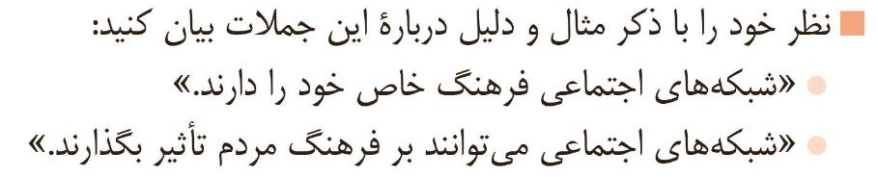

Slide 23
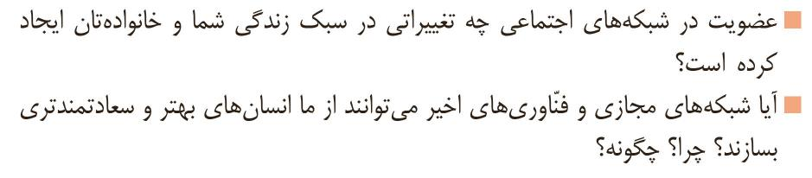

Slide 24
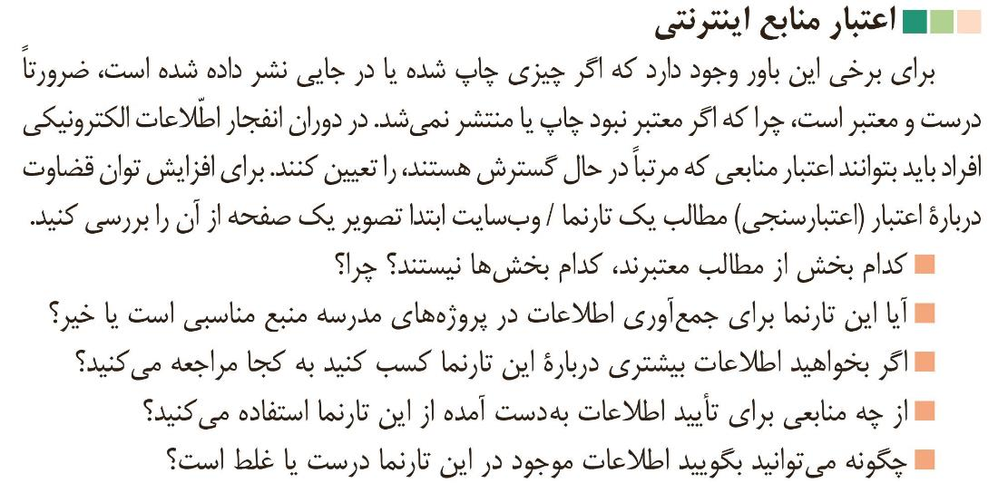

Slide 25
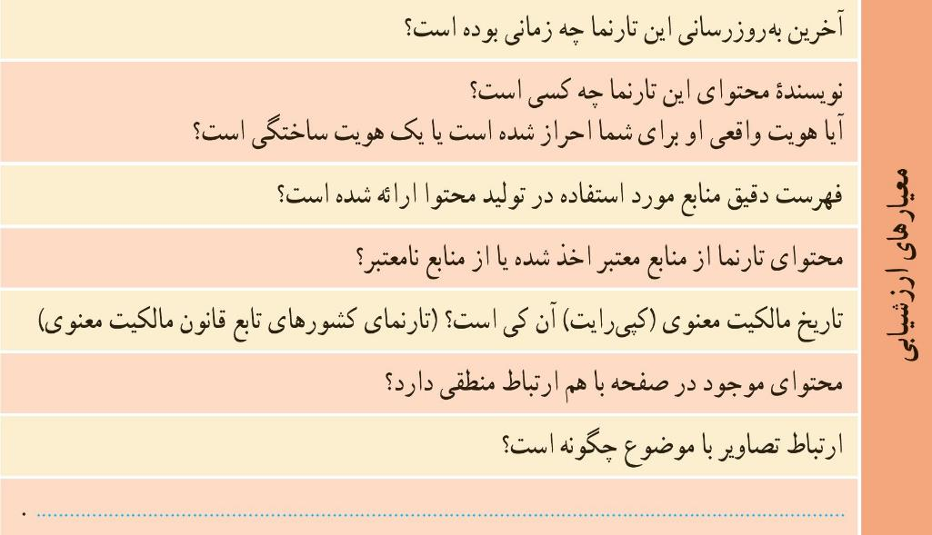

Slide 26
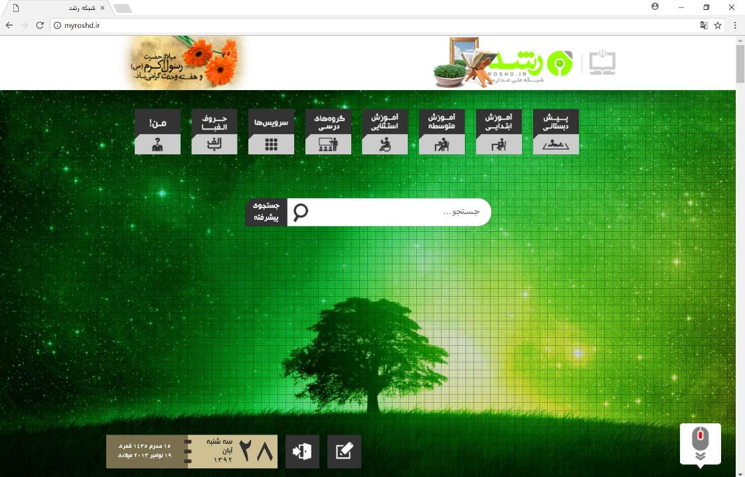

Slide 27
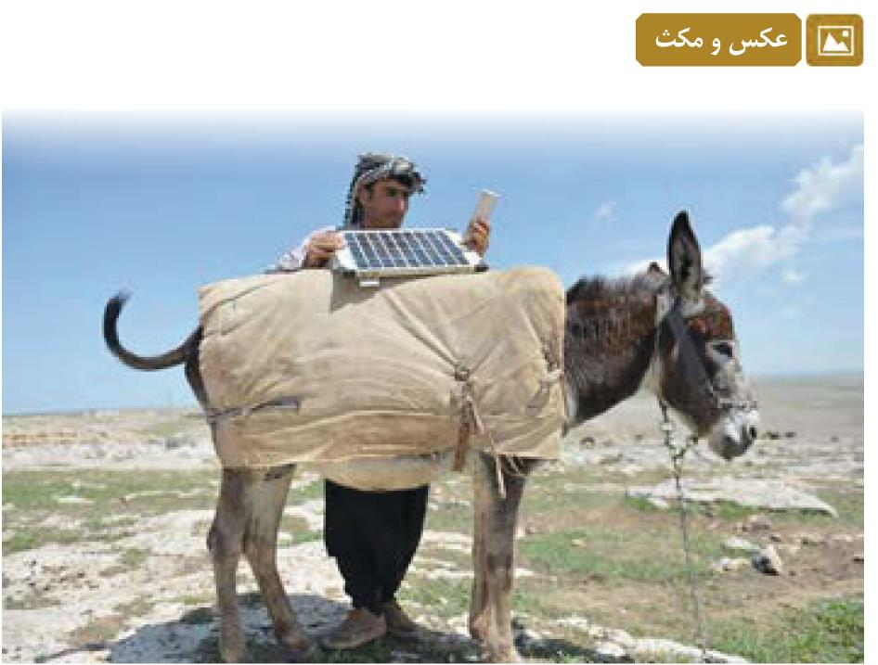

Slide 28
